Slide 1
PSR 传送指令
3.3.4 程序状态寄存器访问指令
ARM微处理器支持程序状态寄存器访问指令，用于在程序状态寄存器和通用寄存器之间传送数据，程序状态寄存器访问指令包括以下两条：
  MRS 程序状态寄存器到通用寄存器的数据传送指令
  MSR 通用寄存器到程序状态寄存器的数据传送指令
Assemble Language of ARM

Slide 2
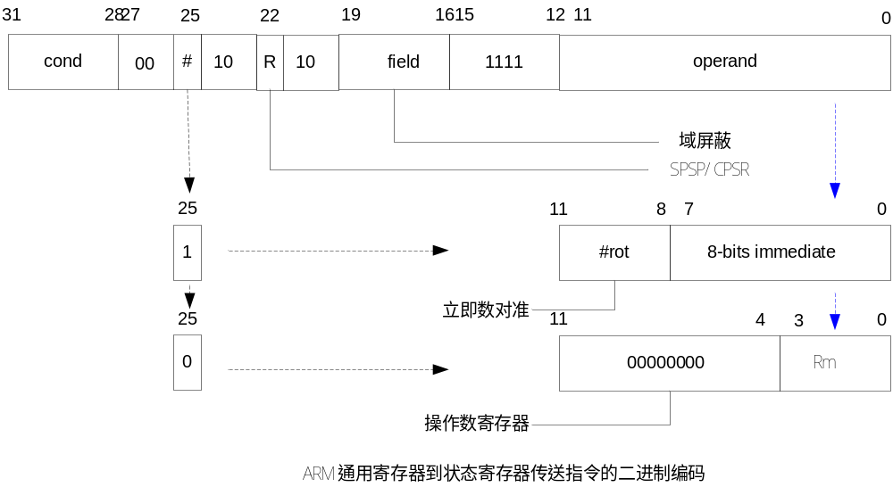
Assemble Language of ARM

Slide 3

1、 MRS指令
  MRS指令的格式为：
  MRS{条件} 通用寄存器，程序状态寄存器（CPSR或SPSR）
  MRS指令用于将程序状态寄存器的内容传送到通用寄存器中。
  该指令一般用在以下几种情况：
    当需要改变程序状态寄存器的内容时，可用MRS将程序状态寄存器的内容读入通用寄存器，修改后再写回程序状态寄存器。
    当在异常处理或进程切换时，需要保存程序状态寄存器的值，可先用该指令读出程序状态寄存器的值，然后保存。
Assemble Language of ARM
Notes:
R bit: bit[22]of the inistruction is 0 if the CPSR is to be written and 1 if the SPSR is to be written.

Slide 4

  指令操作的伪代码：
  指令示例：
  MRS R0，CPSR ；传送CPSR的内容到R0
  MRS R0，SPSR ；传送SPSR的内容到R0
How to encode?
Assemble Language of ARM

Slide 5
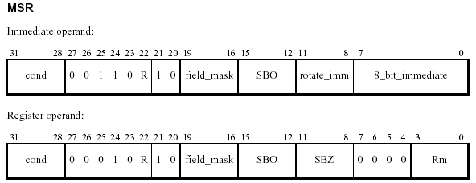
2、MSR指令
  MSR指令的格式为：
  MSR{条件} 程序状态寄存器（CPSR或SPSR）_<域>，操作数
  MSR指令用于将操作数的内容传送到程序状态寄存器的特定域中。
    其中，操作数可以为通用寄存器或立即数。
Assemble Language of ARM

Slide 6
MSR（续）
31
28
27
24
23
16
15
8
7
6
5
4
0
N Z C V Q
U n d e f i n e d
I F T mode
J
f
s
x
c
  <域>用于设置程序状态寄存器中需要操作的位，32位的程序状态寄存器可分为4个域：
    位[31：24]为条件标志位域，用f表示；
    位[23：16]为状态位域，用s表示；
    位[15：8]为扩展位域，用x表示；
    位[7：0]为控制位域，用c表示；
Assemble Language of ARM

Slide 7
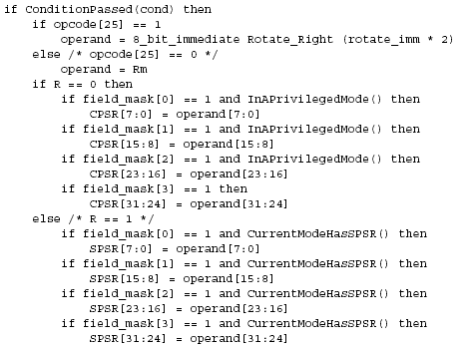
  指令操作的伪代码：
Assemble Language of ARM

Slide 8
MSR（续）
  该指令通常用于恢复或改变程序状态寄存器的内容，在使用时，一般要在MSR指令中指明将要操作的域。
  用户模式下，所有位均可以被读取，但只有条件标志位 (_f)可被写。
  指令示例：
  MSR CPSR_c，R0 ；传送R0的内容到CPSR ，但仅 仅修改CPSR中的控制位域
  MSR SPSR_f，R0 ；传送R0的内容到SPSR ，但仅 仅修改SPSR中的条件标志位域
Assemble Language of ARM

Slide 9
例子
将处理器模式切换到特权模式：
MRS R0, CPSR
BIC R0, R0, #0x1F
ORR R0, R0, #0x13 ;set Supervisor mode
MSR CPSR_c, R0
Assemble Language of ARM
Notes:
Cpsr拷贝到r0中，进行模式设置时其余的位保持不变，故只有模式的5位被设置。

Slide 10
3.3.5 加载/存储指令
ARM微处理器支持加载/存储指令用于在寄存器和存储器之间传送数据，加载指令用于将存储器中的数据传送到寄存器，存储指令则完成相反的操作。常用的加载存储指令如下：
  LDR 字数据加载指令
  LDRB 字节数据加载指令
  LDRH 半字数据加载指令
  STR 字数据存储指令
  STRB 字节数据存储指令
  STRH 半字数据存储指令
Assemble Language of ARM

Slide 11
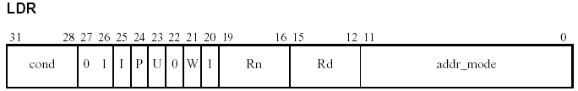
1、LDR指令
  LDR指令的格式为：
  LDR{条件} 目的寄存器，<存储器地址>
  LDR指令用于从存储器中将一个32位的字数据传送到目的寄存器中。
  该指令通常用于从存储器中读取32位的字数据到通用寄存器，然后对数据进行处理。
  当程序计数器PC作为目的寄存器时，指令从存储器中读取的字数据被当作目的地址，从而可以实现程序流程的跳转。
  该指令在程序设计中比较常用，且寻址方式灵活多样。
Assemble Language of ARM

Slide 12
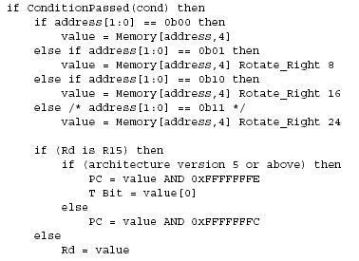
  指令操作的伪代码：
3
2
1
0
0
3
2
1
1
0
3
2
2
1
0
3
Assemble Language of ARM
Notes:
If the address is not word-aligned, the loaded value is rotated right by 8 times the value of bits[1:0]

Slide 13
  指令示例：
  LDR R0，[R1] ；将存储器地址为R1的字数据读入寄存 器R0。
  LDR R0，[R1，R2] ；将存储器地址为R1+R2的字数据读入 寄存器R0。
  LDR R0，[R1，＃8] ；将存储器地址为R1+8的字数据读入 寄存器R0。
  LDR R0，[R1，R2] ！ ；将存储器地址为R1+R2的字数据读入 寄存器R0，并将新地址R1＋R2写入R1。
  LDR R0，[R1，＃8] ！ ；将存储器地址为R1+8的字数据读入 寄存器R0，并将新地址R1＋8写入R1。
  LDR R0，[R1]，R2 ；将存储器地址为R1的字数据读入寄存器 R0，并将新地址R1＋R2写入R1。
  LDR R0，[R1，R2，LSL＃2]！ ；将存储器地址为R1＋R2×4 的字数据读入寄存器R0，并将新地址R1＋R2×4写入R1。
  LDR R0，[R1]，R2，LSL＃2 ；将存储器地址为R1的字数据 读入寄存器R0，并将新地址R1＋R2×4写入R1。
Assemble Language of ARM

Slide 14
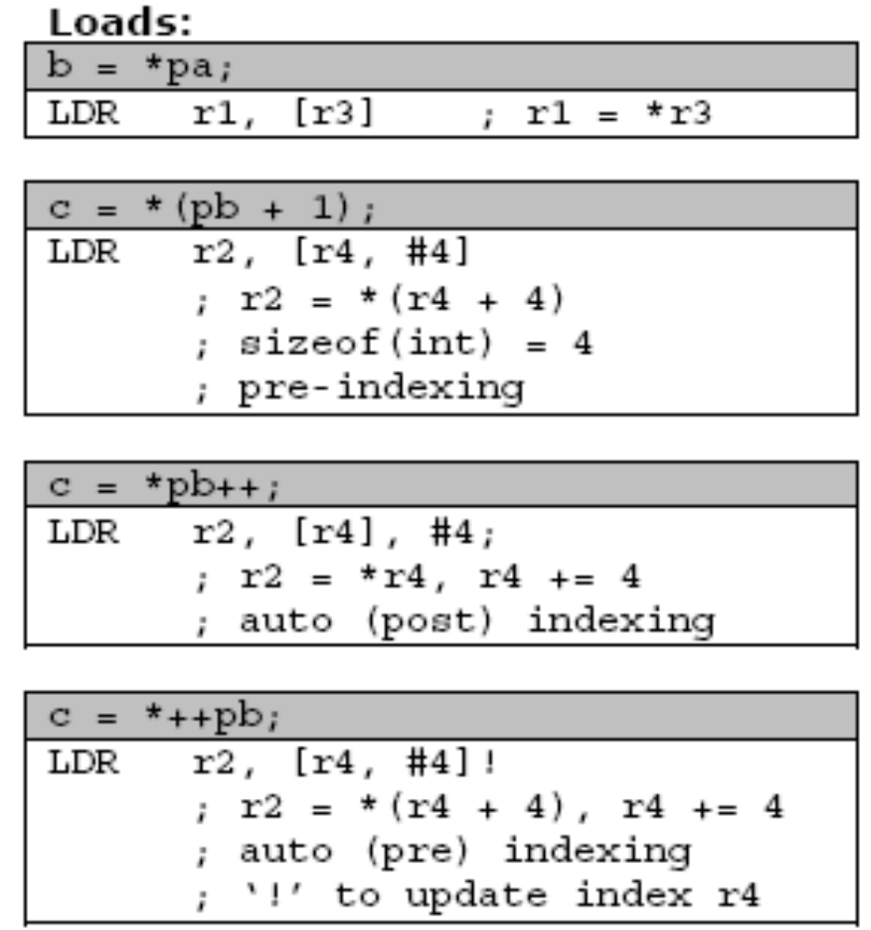
Assemble Language of ARM

Slide 15
为允许装载大常数，汇编器提供了一条伪指令:
  LDR rd, =const
它可能汇编成下列指令：
  MOV or MVN。
或
  LDR 指令，从数据池（Literal pools）读取常数。
For example
  LDR r0,=0xFF => MOV r0,#0xFF
  LDR r0,=0x55555555 => LDR r0,[PC,#Imm12]
  …
  …
  DCD 0x55555555
推荐使用这种方法把常数装入寄存器 。
Assemble Language of ARM

Slide 16
地址访问
LDR/STR访问的地址由基址寄存器加上偏移量来产生。
针对word和无符号byte 的访问, 偏移量可以是：
  一个无符号12-bit立即数 (如 0 - 4095 bytes).
  LDR r0,[r1,#8]
  一个寄存器，或再加上移位（由立即数指定）
  LDR r0,[r1,r2]
  LDR r0,[r1,r2,LSL#2]
可以是从基址寄存器上加或减去偏移量:
LDR r0,[r1,#-8]
LDR r0,[r1,-r2]
LDR r0,[r1,-r2,LSL#2]
对于halfword和带符号的halfword / byte, 偏移量可以是:
  一个无符号8 bit 立即数 (如 0-255 bytes).
  一个寄存器 (不能偏移)。
可选择采用pre-indexed或post-indexed方式寻址
Assemble Language of ARM

Slide 17
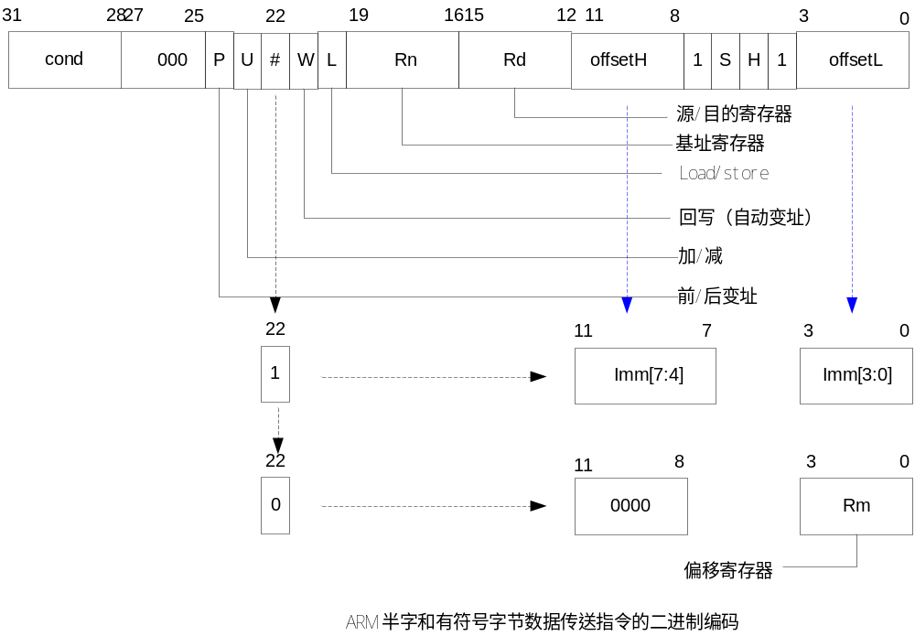
Assemble Language of ARM

Slide 18
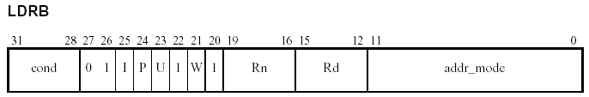
2、LDRB指令
  LDRB指令的格式为：
  LDR{条件}B 目的寄存器，<存储器地址>
  LDRB指令用于从存储器中将一个8位的字节数据传送到目的寄存器中，同时将寄存器的高24位清零。
  该指令通常用于从存储器中读取8位的字节数据到通用寄存器，然后对数据进行处理。
  当程序计数器PC作为目的寄存器时，指令从存储器中读取的字数据被当作目的地址，从而可以实现程序流程的跳转。
Assemble Language of ARM

Slide 19

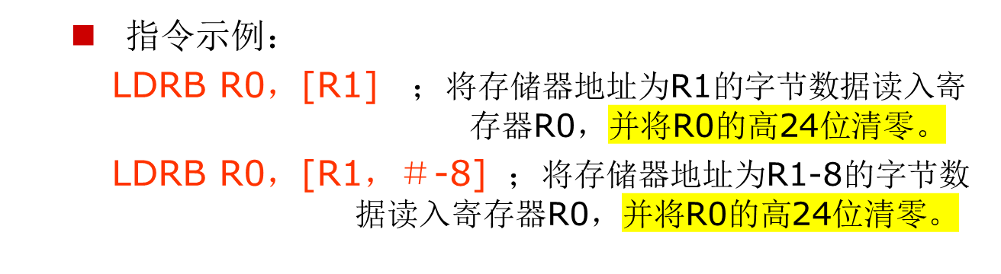
  指令操作的伪代码：
Assemble Language of ARM

Slide 20

3、LDRH指令
  LDRH指令的格式为：
  LDR{条件}H 目的寄存器，<存储器地址>
  LDRH指令用于从存储器中将一个16位的半字数据传送到目的寄存器中，同时将寄存器的高16位清零。
  该指令通常用于从存储器中读取16位的半字数据到通用寄存器，然后对数据进行处理。
  当程序计数器PC作为目的寄存器时，指令从存储器中读取的字数据被当作目的地址，从而可以实现程序流程的跳转。
Assemble Language of ARM

Slide 21

  指令操作的伪代码：
  指令示例：
  LDRH R0，[R1] ；将存储器地址为R1的半字数据读入寄存 器R0，并将R0的高16位清零。
  LDRH R0，[R1，＃8] ；将存储器地址为R1＋8的半字数 据读入寄存器R0，并将R0的高16位清零。
  LDRH R0，[R1，R2] ；将存储器地址为R1＋R2的半字数 据读入寄存器R0，并将R0的高16位清零。
Assemble Language of ARM

Slide 22

4、STR指令
  STR指令的格式为：
  STR{条件} 源寄存器，<存储器地址>
  STR指令用于从源寄存器中将一个32位的字数据传送到存储器中。
  该指令在程序设计中比较常用，且寻址方式灵活多样，使用方式可参考指令LDR。
Assemble Language of ARM

Slide 23

  指令操作的伪代码：
  指令示例：
  STR R0，[R1]，＃8 ；将R0中的字数据写入以R1为地址 的存储器中，并将新地址R1＋8写入R1。
  STR R0，[R1，＃-8] ；将R0中的字数据写入以R1-8为 地址的存储器中。
Assemble Language of ARM

Slide 24
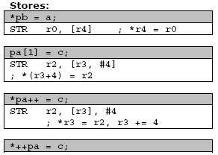
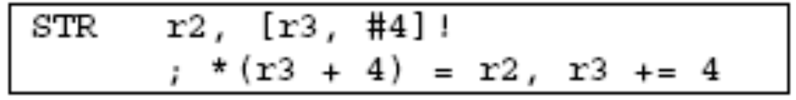
Assemble Language of ARM

Slide 25
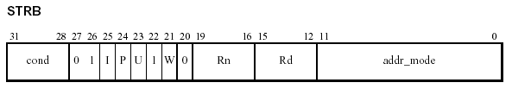
5、STRB指令
  STRB指令的格式为：
  STR{条件}B 源寄存器，<存储器地址>
  STRB指令用于从源寄存器中将一个8位的字节数据传送到存储器中。
  该字节数据为源寄存器中的低8位。
Assemble Language of ARM

Slide 26

  指令操作的伪代码：
  指令示例：
  STRB R0，[R1] ；将寄存器R0中的字节数据写入以R1为地 址的存储器中。
  STRB R0，[R1，＃8] ；将寄存器R0中的字节数据写入以 R1＋8为地址的存储器中。
Assemble Language of ARM

Slide 27

6、STRH指令
  STRH指令的格式为：
  STR{条件}H 源寄存器，<存储器地址>
  STRH指令用于从源寄存器中将一个16位的半字数据传送到存储器中。
  该半字数据为源寄存器中的低16位。
Assemble Language of ARM

Slide 28

  指令操作的伪代码：
  指令示例：
  STRH R0，[R1] ；将寄存器R0中的半字数据写入以R1为 地址的存储器中。
  STRH R0，[R1，＃8] ；将寄存器R0中的半字数据写入以 R1＋8为地址的存储器中。
Assemble Language of ARM

Slide 29
3.3.6 批量数据加载/存储指令
ARM微处理器所支持批量数据加载/存储指令可以一次在一片连续的存储器单元和多个寄存器之间传送数据，批量加载指令用于将一片连续的存储器中的数据传送到多个寄存器，批量数据存储指令则完成相反的操作。常用的加载存储指令如下：
  LDM 批量数据加载指令
  STM 批量数据存储指令
  LDM（或STM）指令的格式为：
  LDM（或STM）{条件}{类型} 基址寄存器{！}，寄存器列表{∧}
Assemble Language of ARM

Slide 30
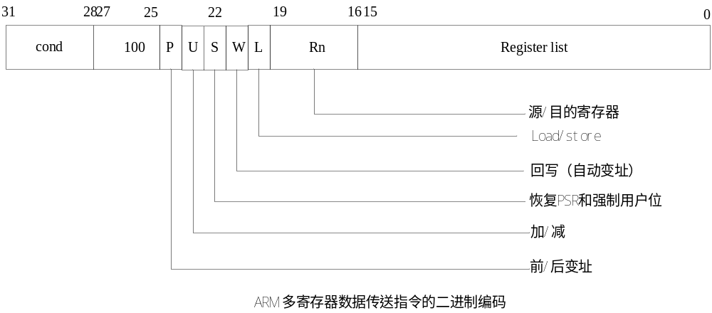
Assemble Language of ARM

Slide 31
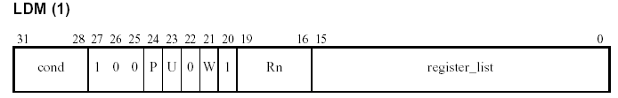
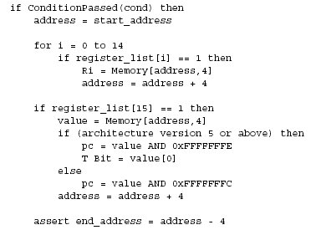
  指令操作的伪代码：
主要用于块数据的读取、数据栈操作以及从子程序中返回的操作。
考虑Rn出现在寄存器列表中时，该指令执行的结果将如何
？
Assemble Language of ARM

Slide 32
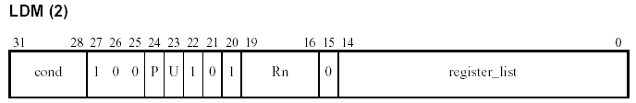
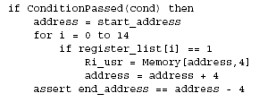
  指令操作的伪代码：
注意Rn不自更新，Rn可以出现在寄存器列表中；
同时寄存器列表中没有PC。
^表示指令中所用的寄存器为用户模式下的寄存器。
Rn是指令执行时当前处理器模式对应的物理寄存器。
Assemble Language of ARM

Slide 33
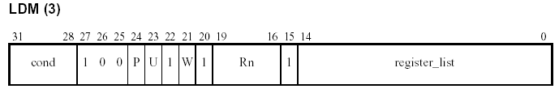
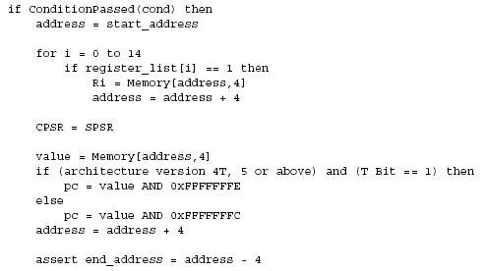
  指令操作的伪代码：
^表示将当前处理器模式下的SPSR值复制到CPSR中。
Assemble Language of ARM

Slide 34

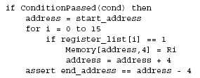
  指令操作的伪代码：
如果R15被作为Rn，指令将产生不可预知的结果。
主要用于块数据的写入、数据栈操作以及进入子程序时保存相关的寄存器的操作。
Assemble Language of ARM

Slide 35
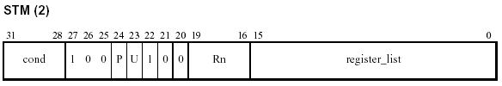
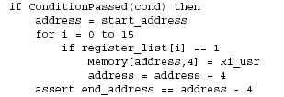
  指令操作的伪代码：
Assemble Language of ARM

Slide 36
LDM（或STM）指令用于从由基址寄存器所指示的一片连续存储器到寄存器列表所指示的多个寄存器之间传送数据，该指令的常见用途是将多个寄存器的内容入栈或出栈。其中，{类型}为以下几种情况：
  IA 每次传送后地址加1；
  IB 每次传送前地址加1；
  DA 每次传送后地址减1；
  DB 每次传送前地址减1；
  FD 满递减堆栈；
  ED 空递减堆栈；
  FA 满递增堆栈；
  EA 空递增堆栈；
{！}为可选后缀，若选用该后缀，则当数据传送完毕之后，将最后的地址写入基址寄存器，否则基址寄存器的内容不改变。
  基址寄存器不允许为R15，寄存器列表可以为R0～R15的任意组合。
{∧}为可选后缀，当指令为LDM且寄存器列表中包含R15，选用该后缀时表示：除了正常的数据传送之外，还将SPSR复制到CPSR。同时，该后缀还表示传入或传出的是用户模式下的寄存器，而不是当前模式下的寄存器。
Assemble Language of ARM

Slide 37
LDM（或STM）指令示例：
STMFD R13!，{R0，R4-R12，LR} ；将寄存器 列表中的寄存器（R0，R4到R12，LR）存入堆栈。
LDMFD R13!，{R0，R4-R12，PC} ；将堆栈内 容恢复到寄存器（R0，R4到R12，PC）。
Assemble Language of ARM

Slide 38
LDM / STM 操作
语法：
  <LDM|STM>{<cond>}<addressing_mode> Rb{!}, <寄存器 list>
4 中寻址操作:
  LDMIA / STMIA Increment After（先操作，后增加）
  LDMIB / STMIB Increment Before（先增加，后操作）
  LDMDA / STMDA Decrement After （先操作，后递减）
  LDMDB / STMDB Decrement Before （先递减，后操作）
EX.
LDMxx r10, {r0,r1,r4}
STMxx r10, {r0,r1,r4}
IA
IB
DA
DB
r4
r4
r1
地址增加
r1
r0
基址寄存器 (Rb)
r10
r0
r4
r1
r4
r0
r1
r0
Assemble Language of ARM
Notes:
Rb---是基址寄存器

Slide 39
ARM堆栈操作通过块传送指令来完成:
  STMFD (Push) 块存储- Full Descending stack [STMDB]
  LDMFD (Pop) 块装载- Full Descending stack [LDMIA]
STMFD sp!,{r4-r7,lr}
LDMFD sp!,{r4-r7,pc}
9753
存储器顶
9753
8420
8420
pc
pc
9020
1234
1234
8034
lr
8034
Old SP
SP
lr
9048
SP
1010
1010
8034
8034
FFFF
8034
8034
r7
A0BE
16
A0BE
A0BE
AOBE
A0BE
r7
r7
12
A0BE
r6
1234
102E
1234
1234
1234
1234
r6
r6
0
1234
r5
FF
8765
FF
FF
FF
FF
r5
r5
14544
FF
r4
100
SP
ABCD
SP
100
100
100
100
r4
r4
1
100
Assemble Language of ARM

Slide 40
存储器块拷贝
可选项“ ! ”将导致LDM / STM 指令去自动更新基址寄存器
  后缀为IA, IB时，加上4 乘以 用于传送的寄存器的数目的值
  后缀为DA, DB时，减去4乘以用于传送的寄存器的数目的值
示例:
; r12指向源数据起始地址
; r14指向源数据尾地址
; r13指向目的数据起始地址
Loop LDMIA r12!, {r0-r11} ; 装载48 bytes
STMIA r13!, {r0-r11} ;和存储them
CMP r12, r14 ; check for the end
BNE loop ;和loop until done
  此循环传送 48 bytes占用了31周期
  时钟为33 MHz时传输速率超过50 Mbytes/sec
存储器增加
r13
r14
r12
Assemble Language of ARM

Slide 41
3.3.7 数据交换指令
ARM微处理器所支持数据交换指令能在存储器和寄存器之间交换数据。数据交换指令有如下两条：
  SWP 字数据交换指令
  SWPB 字节数据交换指令
Assemble Language of ARM

Slide 42
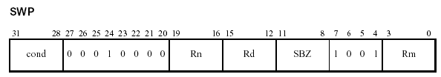
1、SWP指令
  SWP指令的格式为：
  SWP{条件} 目的寄存器，源寄存器1，[源寄存器2]
  SWP指令用于将源寄存器2所指向的存储器中的字数据传送到目的寄存器中，同时将源寄存器1中的字数据传送到源寄存器2所指向的存储器中。
  显然，当源寄存器1和目的寄存器为同一个寄存器时，指令交换该寄存器和存储器的内容。
2
1
Assemble Language of ARM

Slide 43
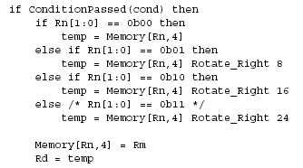
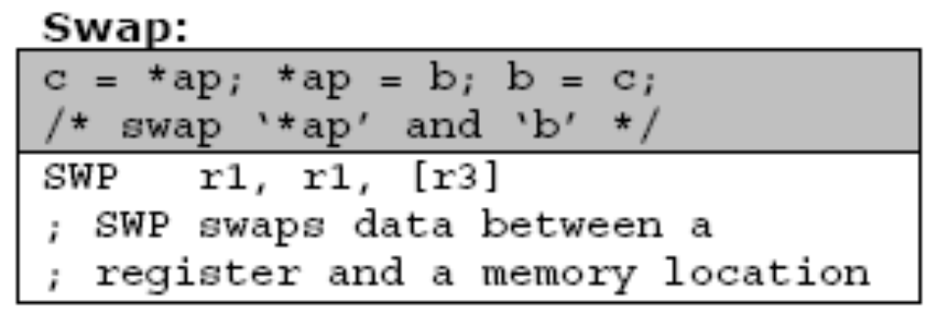
  指令操作的伪代码：
  指令示例：
  SWP R0，R1，[R2] ；将R2所指向的存储器中的字数 据传送到R0，同时将R1中的字数据传送到R2所指向 的存储单元。
  SWP R0，R0，[R1] ；该指令完成将R1所指向的存储 器中的字数据与R0中的字数据交换。
Assemble Language of ARM

Slide 44
SWP
在寄存器和存储器之间，由一次存储器读和一次存储器写组成的原子操作，完成一个字节或字的交换。
语法：
  SWP{<cond>}{B} Rd, Rm, [Rn]
可用作信号量
不能由armcc编译产生，必须使用汇编器。
1
Rn
temp
2
3
Rm
存储器
Rd
Assemble Language of ARM

Slide 45

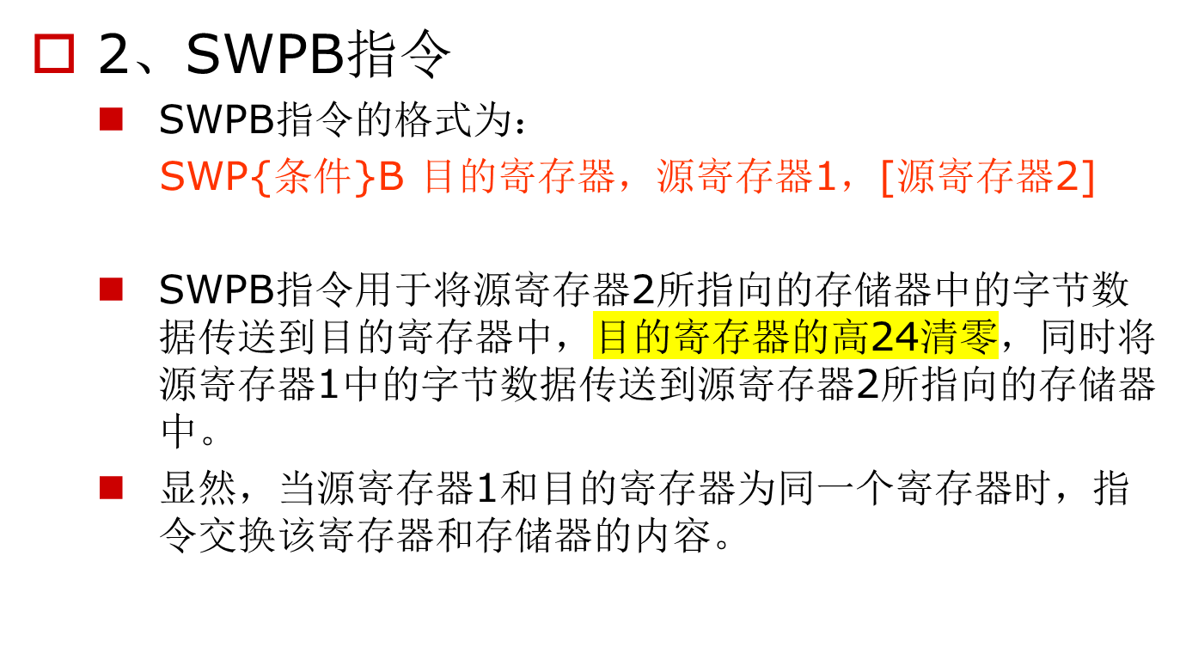
Assemble Language of ARM

Slide 46

  指令操作的伪代码：
  指令示例：
  SWPB R0，R1，[R2] ；将R2所指向的存储器中的字节 数据传送到R0，R0的高24位清零，同时将R1中的低 8位数据传送到R2所指向的存储单元。
  SWPB R0，R0，[R1] ；该指令完成将R1所指向的存储 器中的字节数据与R0中的低8位数据交换。
Assemble Language of ARM

Slide 47
3.3.8 移位指令（操作）
ARM微处理器内嵌的桶型移位器（Barrel Shifter），支持数据的各种移位操作。
移位操作在ARM指令集中不作为单独的指令使用，它只能作为指令格式中是一个字段，在汇编语言中表示为指令中的选项。
例如，数据处理指令的第二个操作数为寄存器时，就可以加入移位操作选项对它进行各种移位操作。
移位操作包括如下6种类型，ASL和LSL是等价的，可以自由互换：
  LSL 逻辑左移
  LSR 逻辑右移
  ASL 算术左移
  ASR 算术右移
  ROR 循环右移
  RRX 带扩展的循环右移
Assemble Language of ARM

Slide 48


1、LSL（或ASL）操作
  LSL（或ASL）操作的格式为：
  通用寄存器，LSL（或ASL） 操作数
  LSL（或ASL）可完成对通用寄存器中的内容进行逻辑（或算术）的左移操作，按操作数所指定的数量向左移位，低位用零来填充。其中，操作数可以是通用寄存器，也可以是立即数（0～31）。
  操作示例：
  MOV R0, R1, LSL#2 ；将R1中的内容左移两位后传送 到R0中。
Assemble Language of ARM

Slide 49


2、LSR操作
  LSR操作的格式为：
  通用寄存器，LSR 操作数
  LSR可完成对通用寄存器中的内容进行右移的操作，按操作数所指定的数量向右移位，左端用零来填充。其中，操作数可以是通用寄存器，也可以是立即数（0～31）。
  操作示例：
  MOV R0, R1, LSR#2 ；将R1中的内容右移两位后传送 到R0中，左端用零来填充。
Assemble Language of ARM

Slide 50


3、ASR操作
  ASR操作的格式为：
  通用寄存器，ASR 操作数
  ASR可完成对通用寄存器中的内容进行右移的操作，按操作数所指定的数量向右移位，左端用第31位的值来填充。其中，操作数可以是通用寄存器，也可以是立即数（0～31）。
  操作示例：
  MOV R0, R1, ASR#2 ；将R1中的内容右移两位后传送 到R0中，左端用第31位的值来填充。
Assemble Language of ARM

Slide 51

4、ROR操作
  ROR操作的格式为：
  通用寄存器，ROR 操作数
  ROR可完成对通用寄存器中的内容进行循环右移的操作，按操作数所指定的数量向右循环移位，左端用右端移出的位来填充。其中，操作数可以是通用寄存器，也可以是立即数（0～31）。显然，当进行32位的循环右移操作时，通用寄存器中的值不改变。
  操作示例：
  MOV R0, R1, ROR#2 ；将R1中的内容循环右移两位 后传送到R0中。
Assemble Language of ARM

Slide 52
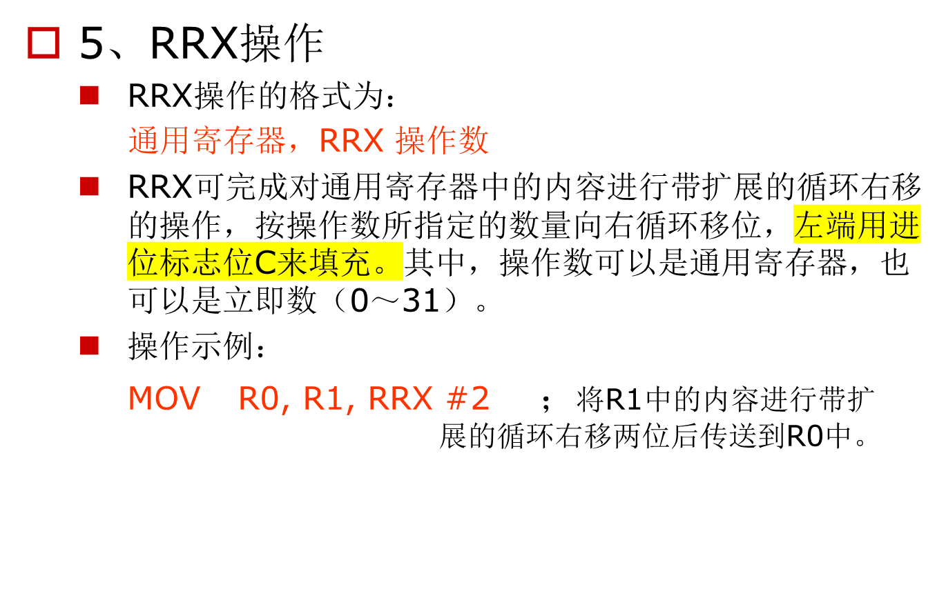
Assemble Language of ARM

Slide 53
3.3.9 协处理器指令
  ARM微处理器可支持多达16个协处理器，用于各种协处理操作，在程序执行的过程中，每个协处理器只执行针对自身的协处理指令，忽略ARM处理器和其他协处理器的指令。
这有三种协处理器指令
  协处理器数据处理指令
    CDP：初始化协处理器数据处理操作
  协处理器寄存器传送指令
    MCR： 从 ARM 寄存器移到协处理器寄存器
    MRC：从协处理器寄存器移到ARM 寄存器
  协处理器存储器传送指令
    LDC：从存储器装载到协处理器寄存器
    STC：从协处理器寄存器存储到存储器
Assemble Language of ARM

Slide 54
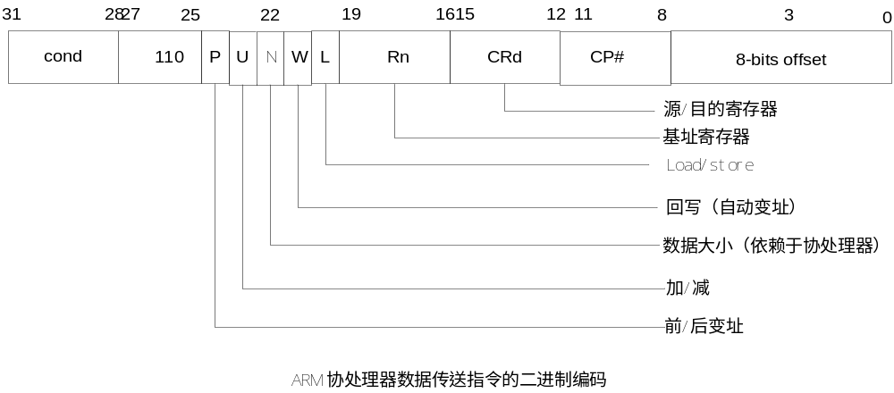
Assemble Language of ARM

Slide 55
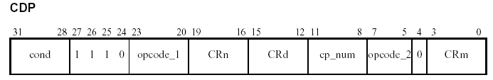
1、CDP指令
  CDP指令的格式为：
  CDP{条件} 协处理器编码，协处理器操作码1，目的寄存器，源寄存器1，源寄存器2，协处理器操作码2
  CDP指令用于ARM处理器通知ARM协处理器执行特定的操作,若协处理器不能成功完成特定的操作，则产生未定义指令异常。
  其中协处理器操作码1和协处理器操作码2为协处理器将要执行的操作，目的寄存器和源寄存器均为协处理器的寄存器，指令不涉及ARM处理器的寄存器和存储器。
Assemble Language of ARM

Slide 56

  指令操作的伪代码：
  指令示例：
  CDP P3，2，C12，C10，C3，4 ；该指令完成协处理器 P3的初始化
Assemble Language of ARM

Slide 57
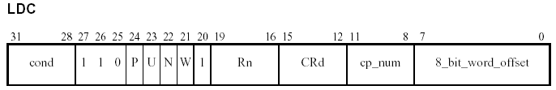
2、LDC指令
  LDC指令的格式为：
  LDC{条件}{L} 协处理器编码,目的寄存器，[源寄存器]
  LDC指令用于将源寄存器所指向的一系列连续的存储单元中的字数据传送到协处理器的寄存器中，若协处理器不能成功完成传送操作，则产生未定义指令异常。
  其中，{L}选项表示指令为长读取操作，如用于双精度数据的传输。
Assemble Language of ARM

Slide 58
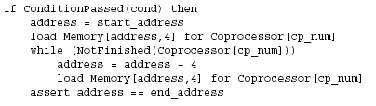
  指令操作的伪代码：
  指令示例：
  LDC P3，C4，[R0] ；将ARM处理器的寄存器R0所 指向的存储器中的字数据传送到协处理器P3的寄存器C4中。
Assemble Language of ARM

Slide 59

3、STC指令
  STC指令的格式为：
  STC{条件}{L} 协处理器编码,源寄存器，[目的寄存器]
  STC指令用于将协处理器中的寄存器中的字数据传送到目的寄存器所指向一系列连续的存储单元中，若协处理器不能成功完成传送操作，则产生未定义指令异常。
  其中，{L}选项表示指令为长读取操作，如用于双精度数据的传输。
Assemble Language of ARM

Slide 60
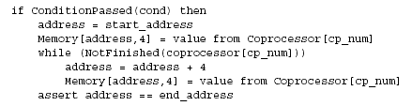
  指令操作的伪代码：
  指令示例：
  STC P3，C4，[R0] ；将协处理器P3的寄存器C4中的字 数据传送到ARM处理器的寄存器R0所指向的存储器中。
Assemble Language of ARM

Slide 61

4、MCR指令
  MCR指令的格式为：
  MCR{条件} 协处理器编码，协处理器操作码1，源寄存器，目的寄存器1，目的寄存器2，协处理器操作码2
  MCR指令用于将ARM处理器寄存器中的数据传送到协处理器寄存器中,若协处理器不能成功完成操作，则产生未定义指令异常。
  其中协处理器操作码1和协处理器操作码2为协处理器将要执行的操作，源寄存器为ARM处理器的寄存器，目的寄存器1和目的寄存器2均为协处理器的寄存器。
Assemble Language of ARM

Slide 62

  指令操作的伪代码：
  指令示例：
  MCR P3，3，R0，C4，C5，6 ；该指令将ARM处理器寄存器R0中的数据传送到协处理器P3的寄存器C4和C5中。
Assemble Language of ARM

Slide 63

5、MRC指令
  MRC指令的格式为：
  MRC{条件} 协处理器编码，协处理器操作码1，目的寄存器，源寄存器1，源寄存器2，协处理器操作码2
  MRC指令用于将协处理器寄存器中的数据传送到ARM处理器寄存器中,若协处理器不能成功完成操作，则产生未定义指令异常。
  其中协处理器操作码1和协处理器操作码2为协处理器将要执行的操作，目的寄存器为ARM处理器的寄存器，源寄存器1和源寄存器2均为协处理器的寄存器。
参考教材P.104的伪代码
Assemble Language of ARM

Slide 64
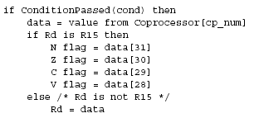
  指令操作的伪代码：
  指令示例：
  MRC P3，3，R0，C4，C5，6 ；该指令将协处理器 P3的寄存器中的数据传送到ARM处理器寄存器中。
Assemble Language of ARM

Slide 65
3.3.10 异常产生指令
ARM微处理器所支持的异常指令有如下两条：
  SWI 软件中断指令
  BKPT 断点中断指令
Assemble Language of ARM

Slide 66
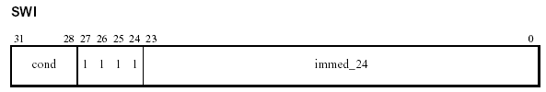
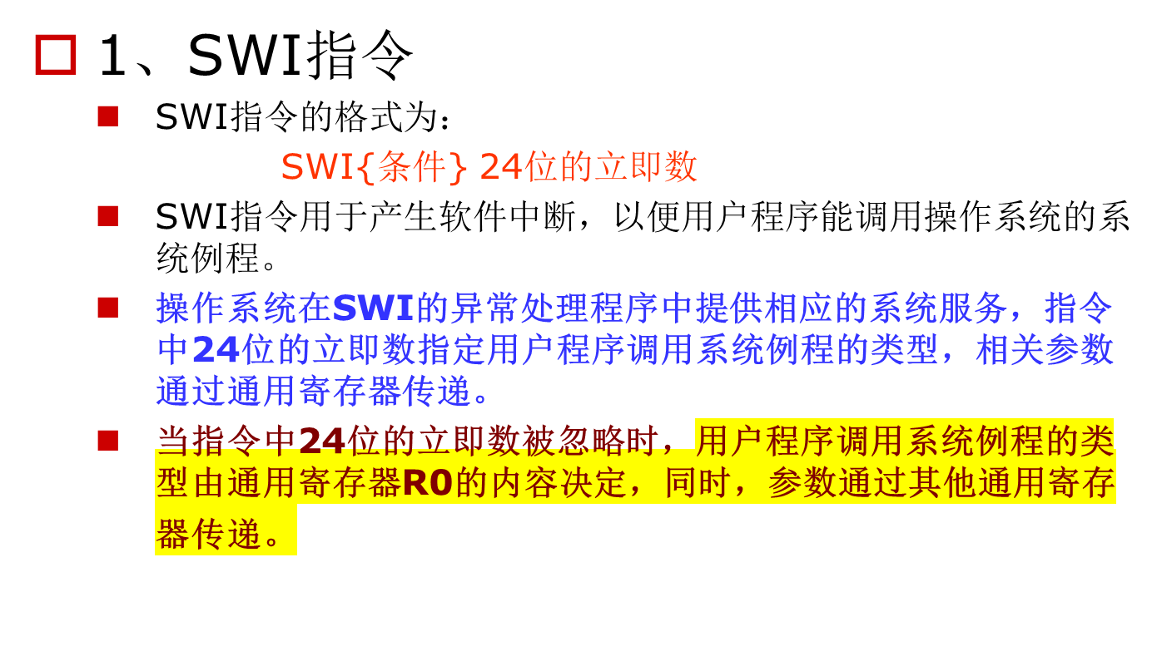
Assemble Language of ARM

Slide 67
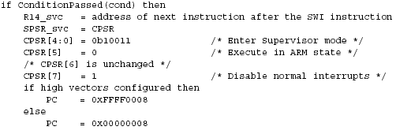
  SWI指令操作的伪代码：
  指令示例：
  SWI 0x02 ；该指令调用操作系统编号位02的系统例程。
Assemble Language of ARM

Slide 68
软件中断 (SWI)
31
28
27
24
23
0
Cond 1 1 1 1
SWI number (ignored by processor)
条件域
产生一个异常陷阱，跳转到SWI 硬件向量。
SWI 处理程序可以检测SWI号，从而决定采取何种操作。
通过SWI机制，运行在用户模式下的应用程序，可请求操作系统执行一系列特权操作。
语法：
  SWI{<cond>} <SWI number>
SWI number
(ignored by processor)
Assemble Language of ARM

Slide 69
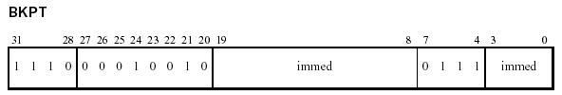
2、BKPT指令
  BKPT指令的格式为：
  BKPT 16位的立即数
  BKPT指令产生软件断点中断，可用于程序的调试。
Assemble Language of ARM

Slide 70
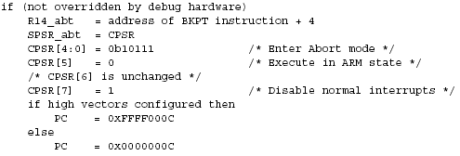
BKPT指令操作的伪代码：
Assemble Language of ARM

Slide 71
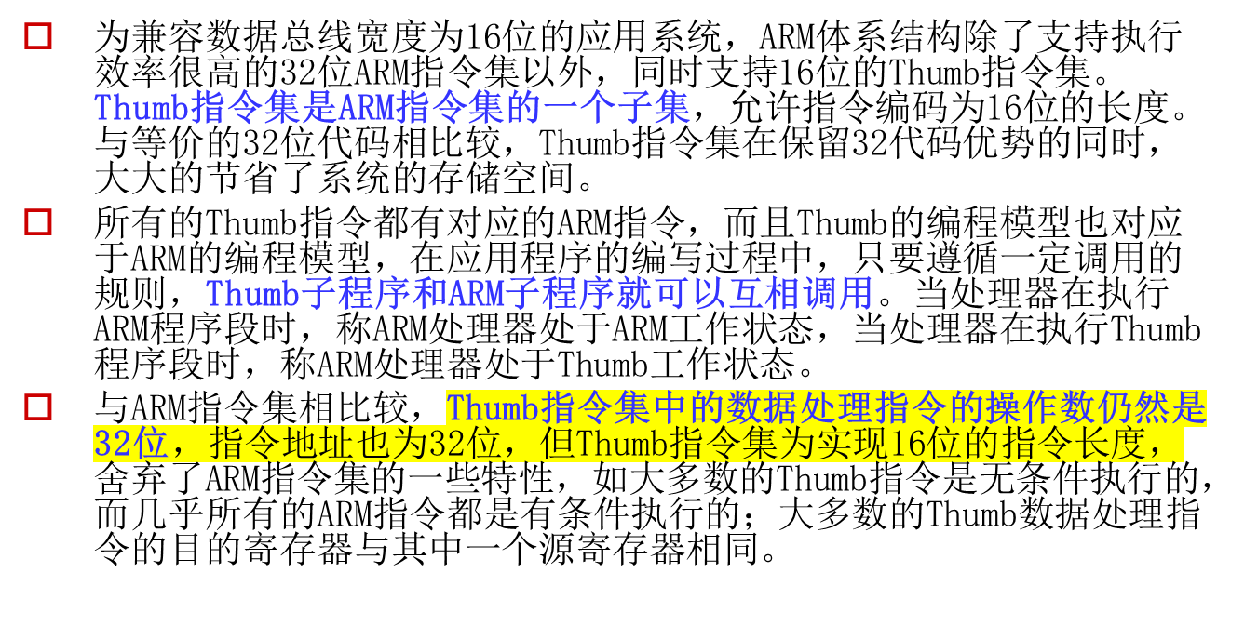
3.4 Thumb指令及应用
Assemble Language of ARM

Slide 72
由于Thumb指令的长度为16位，即只用ARM指令一半的位数来实现同样的功能，所以，要实现特定的程序功能，所需的Thumb指令的条数较ARM指令多。在一般的情况下，Thumb指令与ARM指令的时间效率和空间效率关系为：
  Thumb代码所需的存储空间约为ARM代码的60％～70％
  Thumb代码使用的指令数比ARM代码多约30％～40％
  若使用32位的存储器，ARM代码比Thumb代码快约40％
  若使用16位的存储器，Thumb代码比ARM代码快约40％～50％
  与ARM代码相比较，使用Thumb代码，存储器的功耗会降低约30％
显然，ARM指令集和Thumb指令集各有其优点，若对系统的性能有较高要求，应使用32位的存储系统和ARM指令集，若对系统的成本及功耗有较高要求，则应使用16位的存储系统和Thumb指令集。当然，若两者结合使用，充分发挥其各自的优点，会取得更好的效果。
Assemble Language of ARM

Slide 73
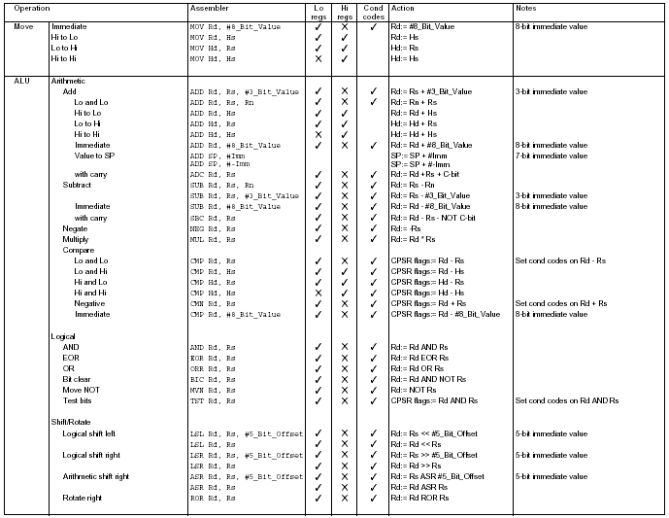
Assemble Language of ARM

Slide 74
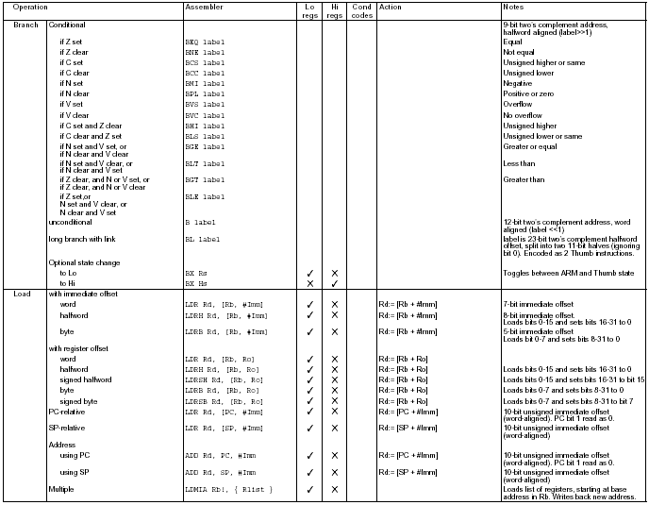
Assemble Language of ARM

Slide 75
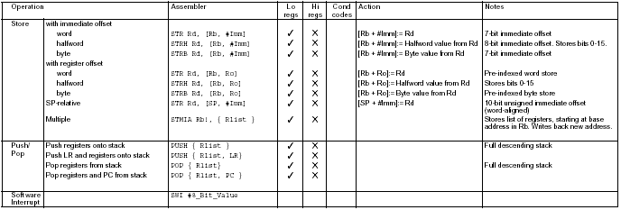
Assemble Language of ARM

